Slide 1
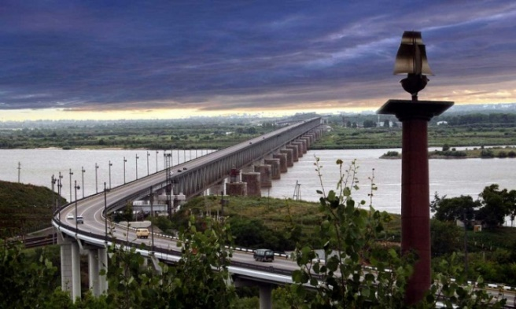
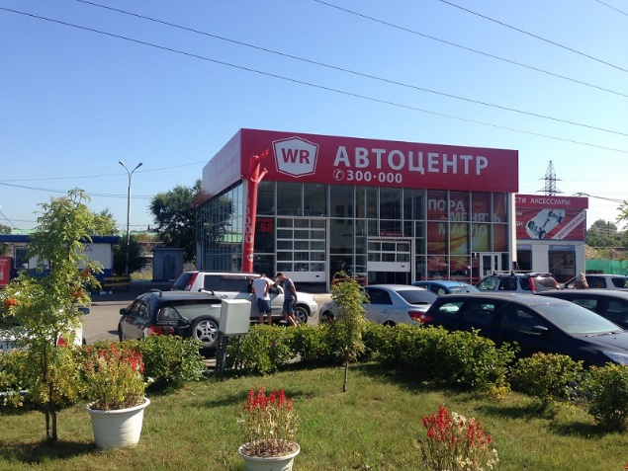
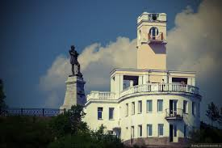
Комплексное предложение
по обслуживанию автопарков корпоративных клиентов
г.Хабаровск
ноябрь 2020

Slide 2
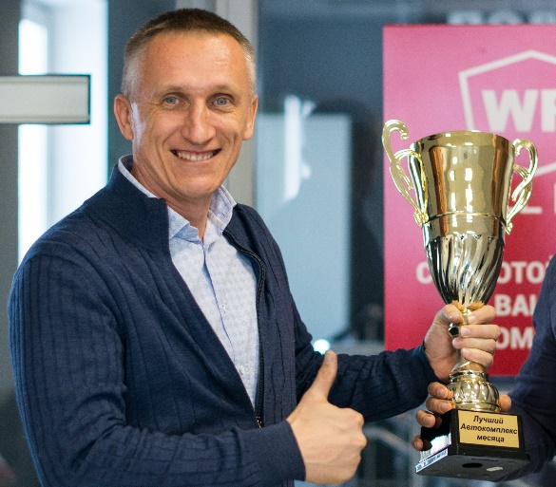
Уважаемые клиенты – дорогие гости компании WellRun !
Благодарю Вас за внимание проявленное к нашей компании ! Далее мы познакомим Вас с небольшой частью того что мы делаем, но в начале позвольте сказать несколько слов о самом главном лично от себя .
Компания «WеllRun» была образована в 1998 году. Название нашей Компании означает уверенно, отлично бегущий, что применимо к работе автомобиля. Начинали мы с того, что представили на рынке Дальнего Восток американские аккумуляторы DEKA. До сих пор мы не изменили своим правилам и по-прежнему предоставляем автолюбителям материалы только самого высокого качества.
На сегодняшний день Компанию «WеllRun» в Хабаровске представляют 6 автотехнических сервисов. Мы предоставляем все виды ремонта и технического обслуживания автомобилей. Выполняем ремонт любой сложности.
Наш девиз - качество, скорость и эталонный сервис. Современное оборудование, колоссальный опыт и знания, первоклассные сотрудники - вот наши конкурентные преимущества.
Цель компании: Сделать доступным компетентное, быстрое, качественное обслуживание автомобилей при высочайшем уровне комфорта и сервиса.
Лично мне очень важно постоянно развивать команду единомышленников - людей, которым нравится идея вносить свой вклад в процветание города путем создания Автокомплексов, где клиентов принимают как близких гостей, где автомобилисты спокойны и уверенны, где они испытывают положительные эмоции! Кроме этого наша компетентность – залог безопасности на дорогах!
С уважением, Пуличев Алексей Леонидович,
Председатель Совета Директоров компании WellRun

Slide 3
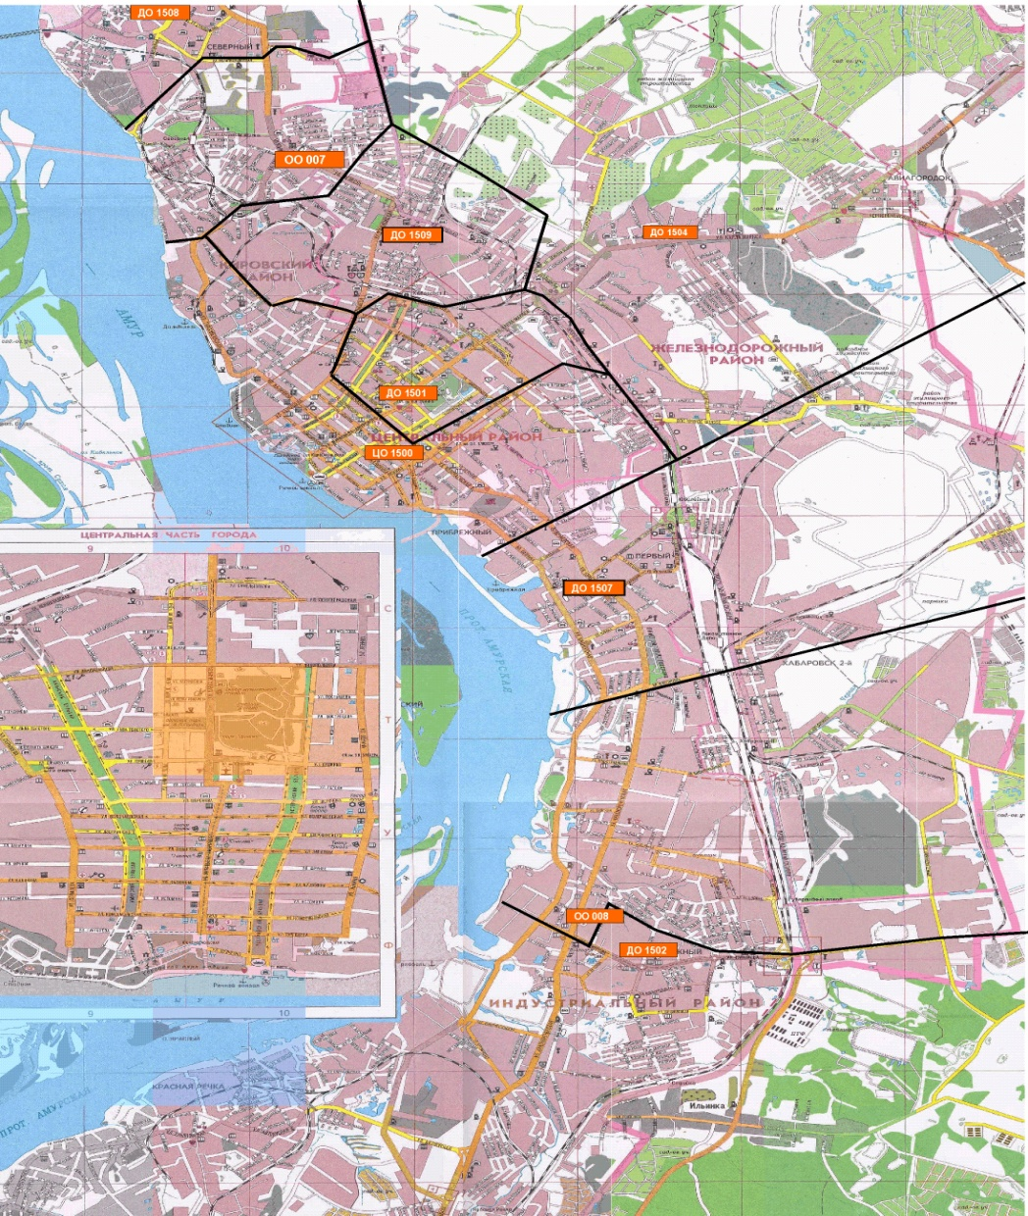
История создания и география
август 1998 года - основание компании WellRun.
2010 -2018 год - активное развитие станций технического обслуживания (СТО) в г.Хабаровск.
На сегодня сеть представлена 5 универсальными СТО во всех районах города:
СТО Большая – ул. Большая 98 (напротив погранинститута)
СТО Брестская – ул. Брестская 1 (угол Брестская –Тихоокеанская)
СТО Бийская – ул. Бийская 1а (угол Бийская-П.Морозова)
СТО Амуркабель – ул.Пморозова 28 (р-он завода Амуркабель)
СТО Монтажная -ул. Монтажная 43 (р-он автомобильного рынка)
В планах 2020-2022 г – увеличение сети до 10 в г.Хабаровск и начало открытия филиалов в других городах Дальнего Востока

Slide 4
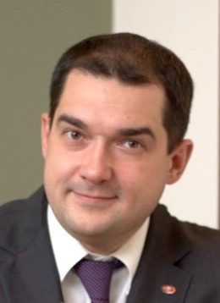
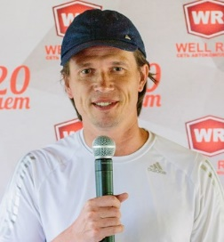
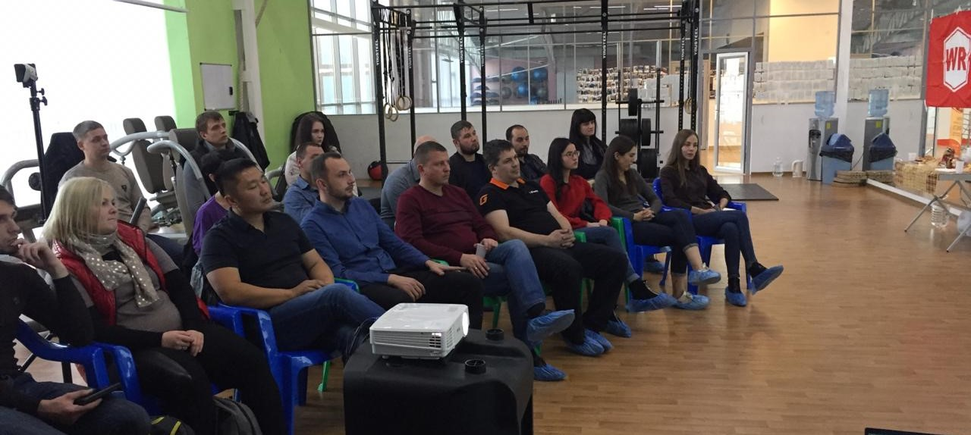
Команда WellRun
Управляющий компанией
Якимов Сергей Михайлович
Общий управленческий стаж с 1999 года.
В компании WR с июня 2018
Технический директор
Пуличев Павел
Леонидович
В Компании WR c 1998 года
Директора СТО и ключевые менеджеры и механики СТО имеют профильное техническое образование и стаж работы по специальности от 3- лет. Постоянно проходят повышение квалификации. Общее количество специалистов – около 100 человек

Slide 5
Наши услуги
Основное направление деятельности компании - техническое обслуживание и ремонт с поставкой оригинальных и не оригинальных запасных частей и расходных материалов для японских, европейских, американских и российских автомобилей (легковых, коммерческих, грузовых до 5 тонн).
Наиболее популярными услугами WellRun являются:
- Плановое техническое обслуживание
- Ремонт ходовой части и замена агрегатов
- Замена масла в двигателе, в трансмиссии
- Ремонт генераторов, стартеров, рулевых реек
- Развал-схождение на специализированном стенде
- Компьютерная диагностика
- Диагностика ходовой части
- Услуги автоэлектрика
- Шиномонтаж и балансировка на немецком оборудовании
- Установка дополнительного оборудования
- Подбор, продажа и доставка запчастей
Закажите бесплатно тест- услугу – полную диагностику Вашего автомобиля!
Проверьте, сколько Вы сейчас переплачиваете, сравните со своими текущими расходами (или пришлите нам Ваш последний заказ, мы посчитаем, сколько бы это стоили у нас).
Звоните: 300-000

Slide 6
Уникальные преимущества сотрудничества с WellRun
- Оперативное решение любых возникающих проблем лично директором автокомплекса
- Доступ к системе корпоративных скидок и бесплатных диагностик для всех заявленных автомобилей
- Сеть из 5 автокомплексов в разных районах города позволяет в течение суток принять автомобиль на срочный ремонт при любой загрузке
- Снижение налоговой нагрузки при расчетах с НДС. Возможность наличного и безналичного расчета, с НДС и без НДС, с отсрочкой платежа по договоренности
- Четкое и понятное планирование расходов на содержание автопарка благодаря комплексной диагностике
- Современное оборудование, инструменты и материалы, большая база запчастей и расходных материалов, как оригинальных, так и качественных аналогов в наличии
- Только оригинальное масло и тех жидкости напрямую от представителей производителей
- Гарантия на услуги и запчасти до 1 года
- Гарантия соблюдения сроков проведения обслуживания и ремонта
- Гарантия открытости и честности оказания услуг с подтверждением фотофиксацией по договоренности. Вы гарантированно получите именно те услуги и именно в том объеме, который Вы оплачиваете.
Чем WR отличается от других сервисов

Slide 7
Контакты
Управляющий компанией – Якимов Сергей –
8 (914) 543-40-96, s.yakimov@wellrun.org
Технический директор – Пуличев Павел –
8 (962) 502-85-16, p.pulichev@wellrun.org
Главный бухгалтер – Прокопьева Ирина –
8 (962) 221-30-54, i.prokopeva@wellrun.org
Горячая линия поддержки клиентов – 8 (4212) 300-000
Сайт well-run.ru

